Slide 1
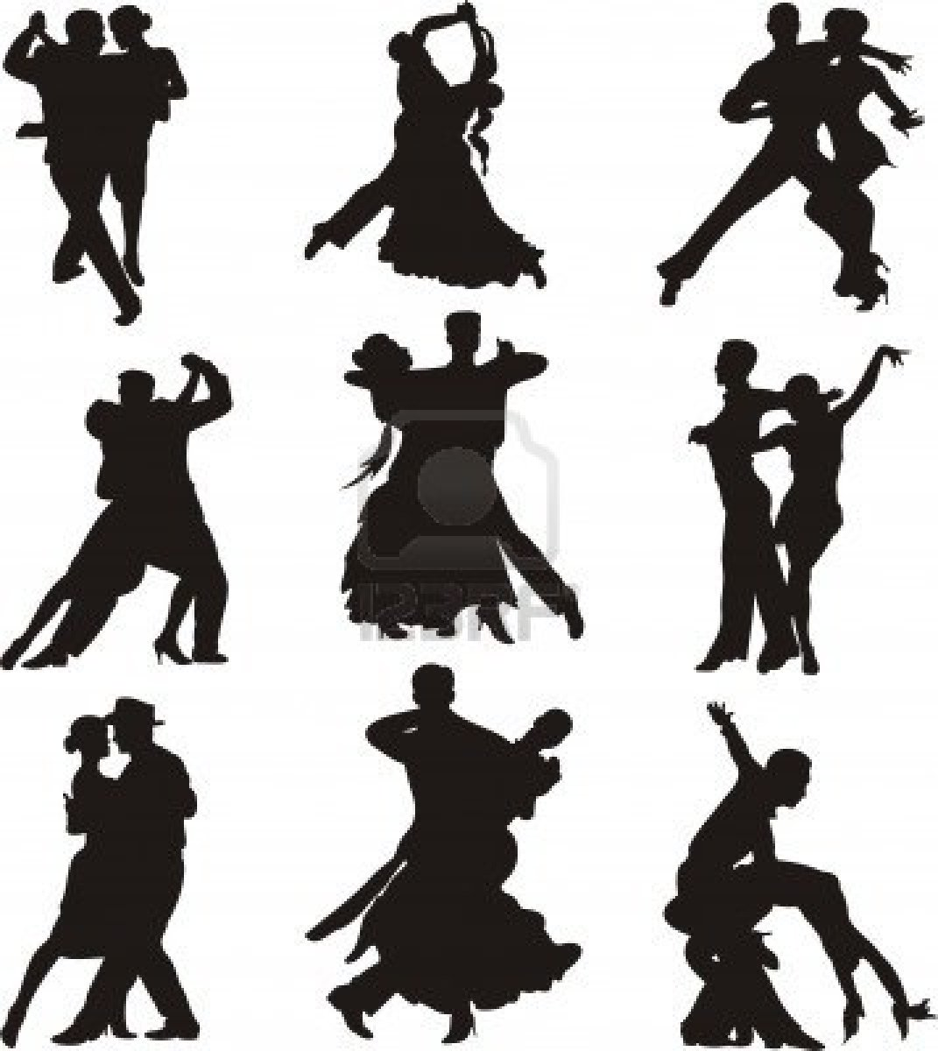
SPORTOVNÍ TANEC

Slide 2
CHARAKTERISTIKA SPORTU
základní jednotka = TANEČNÍ PÁR
HUDBA hraje důležitou roli
individuální sport s prvky KOLEKTIVNÍHO

Slide 3
HISTORIE TANCE
taneční motivy už od počátku lidstva
dříve sloužil daným účelům → ZÁBAVA
19. stol.:
vznik společenského tance
taneční plesy, zábavy apod.
POLKA
VALČÍK

Slide 4
20. stol.:
Evropa – tance z S a J Ameriky
střet kultur
FOXTROT
WALTZ
TANGO
vznik tanečních škol
20. léta 20.stol.:
zprvu neshody v provedení
zavedení tzv. internacionální styl (tance, doprovod,figury)

Slide 5
Meziválečné období:
nástup jazzu + latinskoamer. tanců
JAZZ,
SAMBA
RUMBA
SWING
JIVE
CHACHA
PASO DOBLE

Slide 6
STANDARDNÍ TANCE
párové držení
švihový pohyb
frak + dámská róba
meziválečné období

Slide 7
WALTZ

Slide 8
tzv.“pomalý valčík“
vznik v Anglii, počátek 20. stol.
¾ takt
švihový kyvadlový pohyb
přísunný krok
otočky o ¾ kruhu
http://www.youtube.com/watch?v=jZ0trOo1nhc

Slide 9
TANGO

Slide 10
vznik v Argentině
2/4 takt
odlišný od ostatních standardních tanců
minimum švihových pohybů
kontrast pohybů
zapojen i vršek těla
http://www.youtube.com/watch?v=ic4PQ-tnwJw

Slide 11
VALČÍK

Slide 12
tzv.“vídeňský valčík“
vznik v Rakousku (Alpách)
kolový, postupový tanec
¾ takt
důraz na rotaci a švih
malý počet figur
http://www.youtube.com/watch?v=AjE8PPlse_o

Slide 13
SLOWFOKTROT

Slide 14
vnik v Anglii
nejklasičtější anglický tanec
postupový tanec
4/4 taktu
kyvadlový švih do dálky
http://www.youtube.com/watch?v=ajT49Sl9Cag

Slide 15
QUICKSTEP

Slide 16
tzv.“rychlý slowfox“
prvky charlestonu
pochází z Anglie, 20. léta
4/4 takt
rychlé kroky
čtvrtotáčky
http://www.youtube.com/watch?v=osDemusH6UM

Slide 17
LATINSKOAMERICKÉ TANCE
volnější držení, oční kontakt
rytmická přesnost, temperament, smyslnost, citový náboj
různá doba, různá místa
samba, rumba, cha-cha, jive, paso doble (+salsa, mambo, merengue)

Slide 18
SAMBA

Slide 19
kořeny v Africe
2/4 tanec
pohyb kyčlí vpřed a vzad
Brazílie- karnevaly
http://www.youtube.com/watch?v=03aJ8qOqo2Q

Slide 20
RUMBA

Slide 21
vznik: Kuba
4/4 tanec
cit, milostný vztah, jiskření, napětí
blízká cha-che
http://www.youtube.com/watch?v=dkSS84dfH_k

Slide 22
CHA-CHA

Slide 23
vznik: Kuba
4/4 tanec
veselost, hravost
3 pomalé, 2 rychlé kroky
http://www.youtube.com/watch?v=jxupuUimByY

Slide 24
JIVE

Slide 25
vznik: S Amerika (směsice afrických tanců)
4/4 tance
veselost, hravost
podobnost: swing, rock&roll
http://www.youtube.com/watch?v=HG06f1YgHYA

Slide 26
PASO DOBLE

Slide 27
vznik: Španělsko
2/4 tanec
souboj toreádorů s býky (partnerka muleta-šátek)
napětí, hrdost, odhodlanost, síla
http://www.youtube.com/watch?v=OK1ZQ6rLIhc

Slide 28
SYSTÉM SOUTĚŽÍ
Zemská a regionální mistrovství
HOBBY soutěže (pro nečleny ČSTS)
Postupové soutěže
Na základě výsledků dochází k řazení párů do výkonnostních tříd (D. C, B, A, M)
Taneční liga
Na základě výsledků dochází k řazení do celkového pořadí ročníku Taneční ligy, na základě kterého se provádí kvalifikace na MČR
Zde se získávají body do průběžného žebříčku tanečních párů (Rank list ČR)

Slide 29
Mistrovství ČR
Mohou soutěžit páry, v nichž alespoň jeden má státní občanství ČR, přičemž v průběhu konání MČR nesmí reprezentovat jiný stát
Mistrovství ČR v deseti tancích
Mistrovství ČR ve standardních tancích
Mistrovství ČR v latinskoamerických tancích
Mistrovství ČR družstev
Mistrovství ČR v české polce
Mistrovství ČR v plesových formacích
Mistrovství republiky ve společenském tanci
(Soutěžní řád ČSTS, 2012)
Soutěže WDSF (World dance sport federation)

Slide 30
Věková Kategorie | Věkové rozpětí | Výkonnostní třídy
Děti I (Juveniles I) | do 10 let | D
Děti II (Juveniles II) | 10-11 let | D,C
Junioři I (Juniors I) | 12-13 let | D,C,B
Junioři II (Juniors II) | 14-15 let | D,C,B
Mládež (Youth) | 16-18 let | D,C,B,A,M
Dospělí (Adults) | 19-34 let | D,C,B,A,M, P (profesionálové)
Senioři I (Seniors I) | 35-44 let | D,C,B,A,M, P (profesionálové)
Senioři II (Seniors II) | 45-54 let | D,C,B,A,M, P (profesionálové)
Senioři III (Seniors III) | nad 55 let | D,C,B,A,M, P (profesionálové)

Slide 31
Děti I a II se neúčastní Taneční ligy ani Mistrovství ČR
Do třídy P mohou být zařazeny páry dle vlastního rozhodnutí, pokud je oběma partnerům minimálně 19 a pokud alespoň jeden z partnerů má dosaženou třídu M
Partner je nositelem počtu bodů a účastí ve finále
Při sestupu páru do nižší výkonnostní třídy se třída partnera sníží, partnerce třída zůstává.
Při rozpadu páru partnerovi zůstává třída, počet bodů a účastí ve finále a partnerce její nejvyšší dosažená třída za dobu registrovaného tancování.
(Soutěžní řád CSTS, 2012)

Slide 32
RANK LIST ČR
Žebříček nejlepších párů podle bodů z Taneční ligy, Mistrovství ČR a soutěží WDSF
Zvlášť jednotlivé věkové kategorie a jednotlivé druhy tanců
Rank list ČSTS k 1.4.2013 – Junioři II STT
celkem TL MČR WDSF
Bureš, M. a Vašková, A. 1920 620 480 820
Škoda, J. a Škorpilová, M. 1380 400 400 580
Felcman, D. a Mičová, K. 1330 220 440 670
atd.
(Rank list ČSTS – k 1.4.2013. Junioři II. – STT, 2013)

Slide 33
SYSTÉM HODNOCENÍ
Soutěž hodnotí porota složená z lichého počtu porotců (minimálně 5)
V postupových kolech všech soutěžích porotci označují znaménkem „X“ ty páry, které doporučují pro postup do dalšího kola
Ve finále všech soutěží se používá hodnocení známkou, která vyjadřuje pořadí
(Soutěžní řád ČSTS, 2012)

Slide 34
OBLASTI HODNOCENÍ
1. Hudba
1.1 Takt
1.2 Rytmus
1.3 Muzikálnost
2. Rovnováhy
2.1 Statická rovnováha
2.2 Dynamická rovnováha
2.3 Vedení

Slide 35
3. Průběh pohybu
3.1 Průběh pohybu v prostoru
3.2 Průběh pohybu během jedné energetické jednotky
3.3 Průběh pohybu pohybového prvku
4. Charakteristika
4.1 Forma projevu jednotlivých tanců
4.2 Rozlišování charakteristik během soutěže
4.3 Osobité podání jako výrazový prostředek
(Pravidla hodnocení DTV, 2003)

Slide 36
ZDROJE A LITERATURA
(Odstrčil, P. (2004). Sportovní tanec (první ed.). Praha, Czech Republic: Grada Publishing, a.s.
2003) Pravidla hodnocení DTV. Retrieved from http://www.csts.cz/cs/Legislativa/Soubor/23
(2013) Rank list ČSTS – k 1.4.2013. Junioři II. – STT. Retrieved from http://www.csts.cz/cs/RanklistCsts/Kategorie/401
(2012) Soutěžní řád ČSTS. Retrieved from http://www.csts.cz/cs/Legislativa/Soubor/10

